Slide 1

Introdução aos Algoritmos, à Programação e às Bases de Dados
Implementação de uma base de dados para pesquisa Genbank e Pubmed
Joana Oliveira Gonçalves, pg49835
Gonçalo Apolinário Cardoso, pg49834
2022/2023

Slide 2
Introdução
Problema:
No nosso dia a dia, como estudantes de bioinformática precisamos muitas vezes de armazenar dados e informações existentes nos ficheiros do banco de dados Genbank e consultar ainda literatura relacionada com as informações encontradas nestes ficheiros na base de dados Pubmed.
Objetivos:
Armazenar e organizar de maneira lógica e estruturada as informações existentes nos ficheiros Genbank.
2. A partir do SBD consultar o PubMed e retirar artigos relacionados com as sequências em causa e armazenar essa informação de uma forma organizada e seletiva.
Armazenar e organizar de maneira lógica e estruturada as informações existentes nos ficheiros Genbank.
2. A partir do SBD consultar o PubMed e retirar artigos relacionados com as sequências em causa e armazenar essa informação de uma forma organizada e seletiva.

Slide 3
01
02
03
Identificação das Entidades, Atributos e Relacionamentos
04
Modelo Conceptual
Modelo Lógico
Modelo Físico
05
06
Análise crítica do trabalho realizado. Eventuais futuras ações corretivas ou melhorias
Desenvolvimento e implementação de um módulo Python para povoamento do Modelo Físico

Slide 4
Planificação da base de dados
01
Identificação das Entidades, Atributos e Relacionamentos

Slide 5
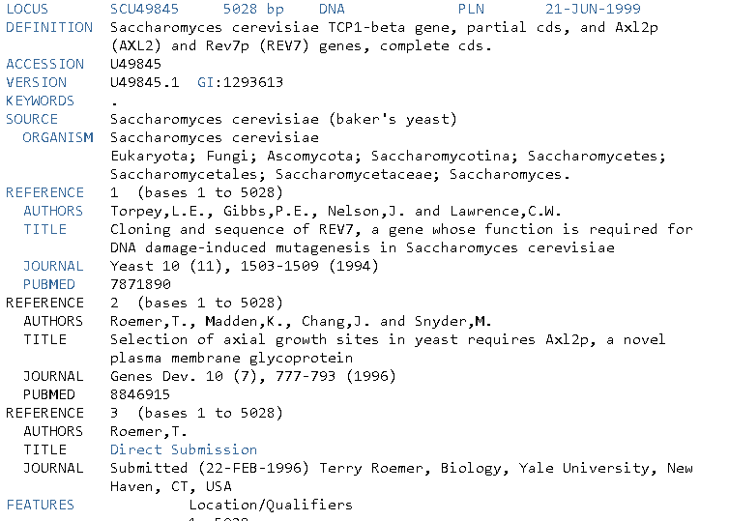
Planificação

Slide 6
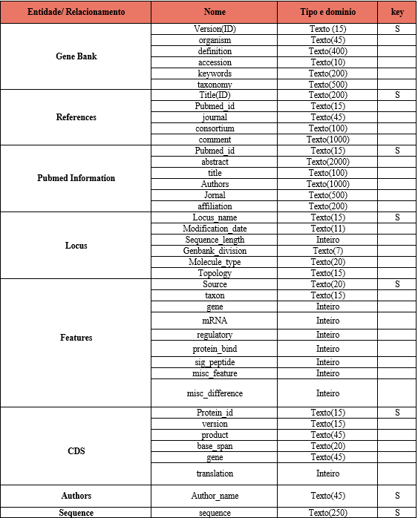
Planificação

Slide 7
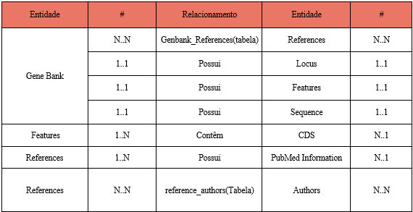
Planificação

Slide 8
Planificação da base de dados
02
Modelo Conceptual

Slide 9
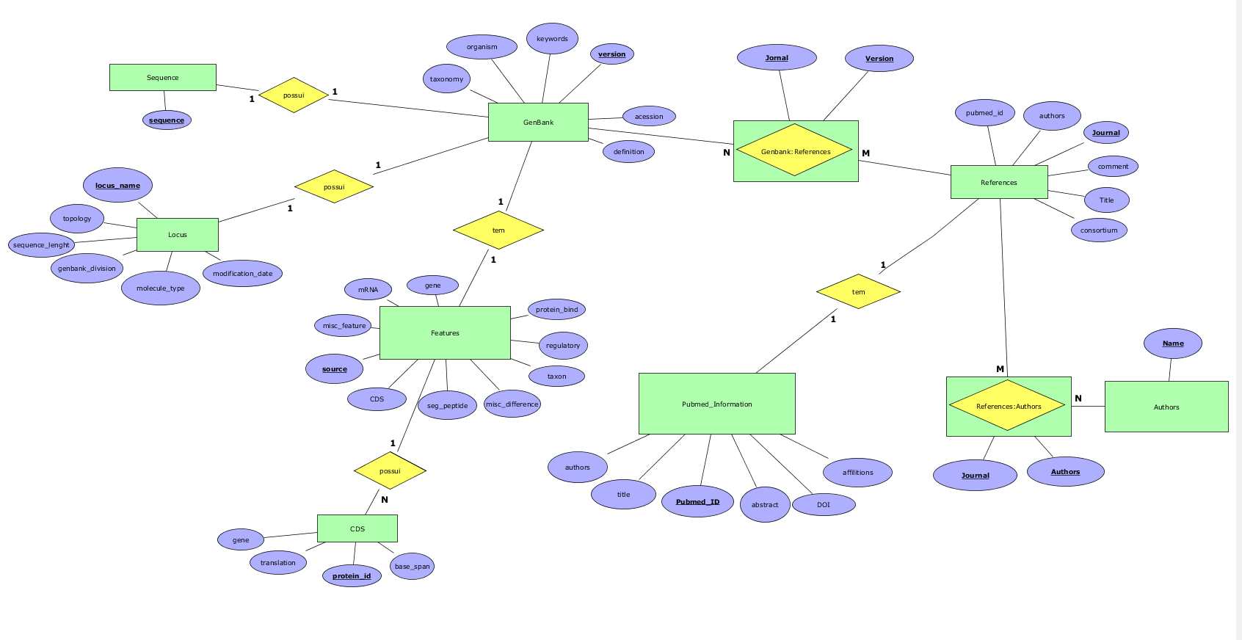
Modelo Conceptual
N

Slide 10
Planificação da base de dados
03
Modelo Lógico

Slide 11
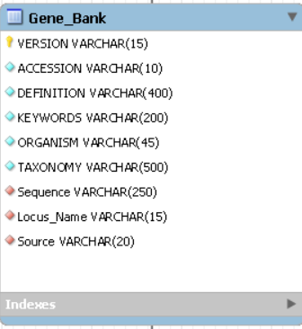
Ficheiro Genbank
GenBank

Slide 12
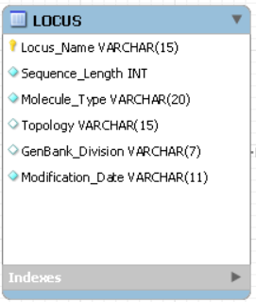
Ficheiro Genbank
Locus

Slide 13
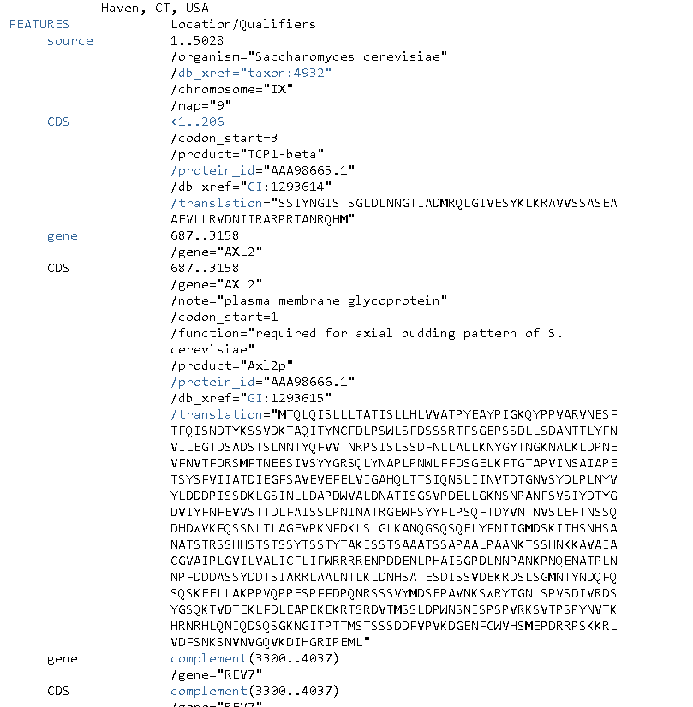
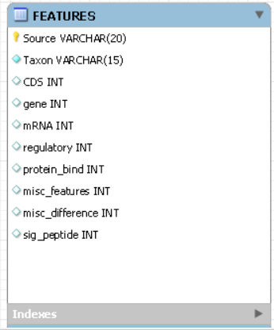
Ficheiro Genbank
Features

Slide 14
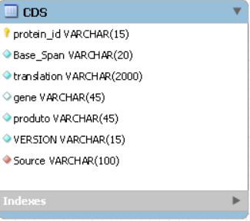
Ficheiro Genbank
CDS

Slide 15
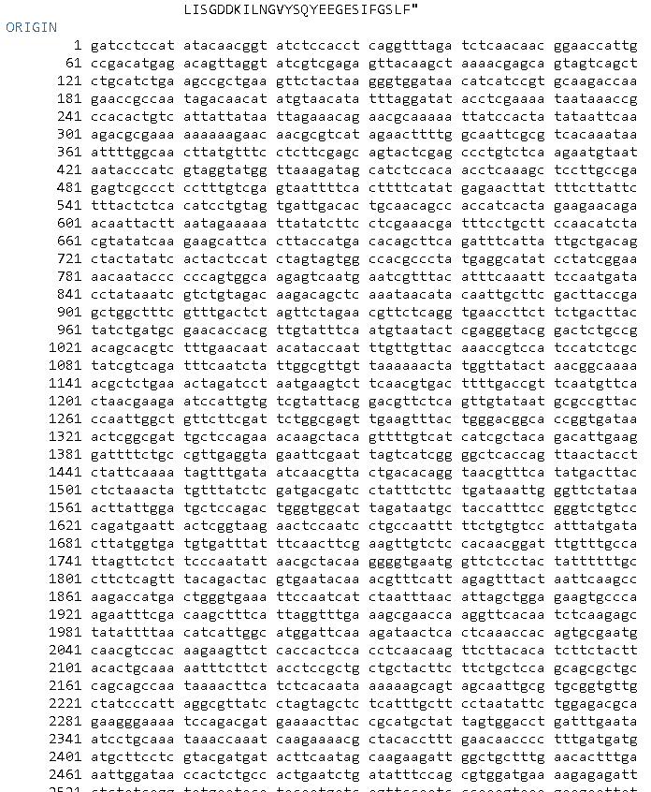
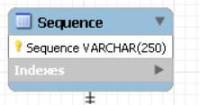
Ficheiro Genbank
Sequence

Slide 16
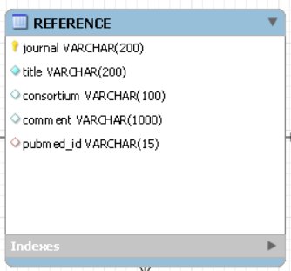
Ficheiro Genbank
References

Slide 17
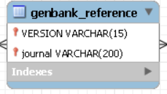
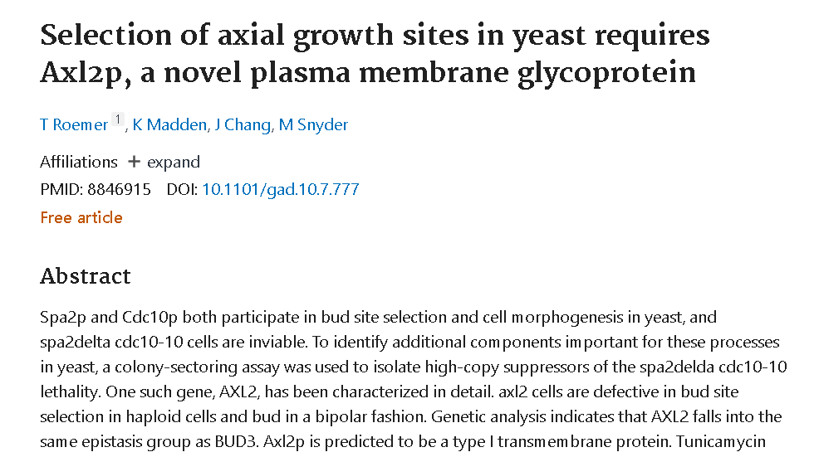
Ficheiro Genbank e Pubmed
Genbank_reference

Slide 18
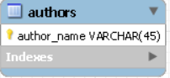
Ficheiro Genbank
Authors

Slide 19
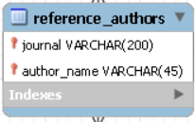
Ficheiro Genbank
References_Authors

Slide 20
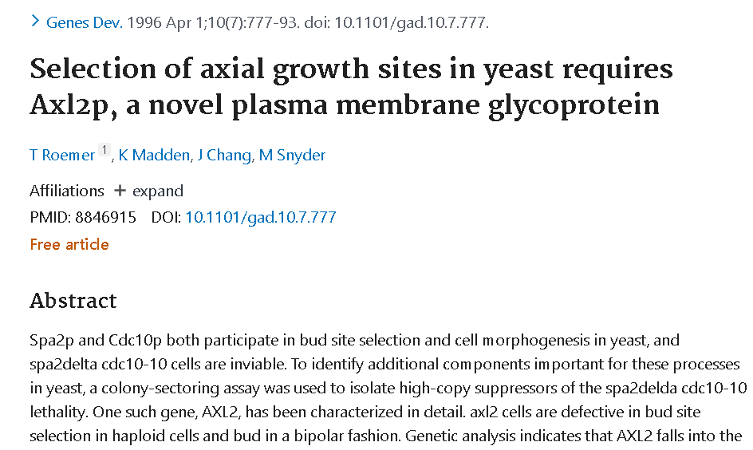
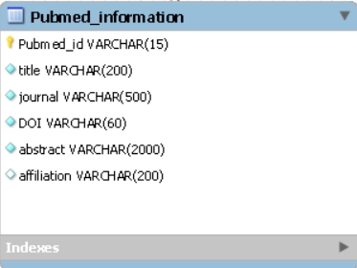
Ficheiro Pubmed
Pubmed_info

Slide 21
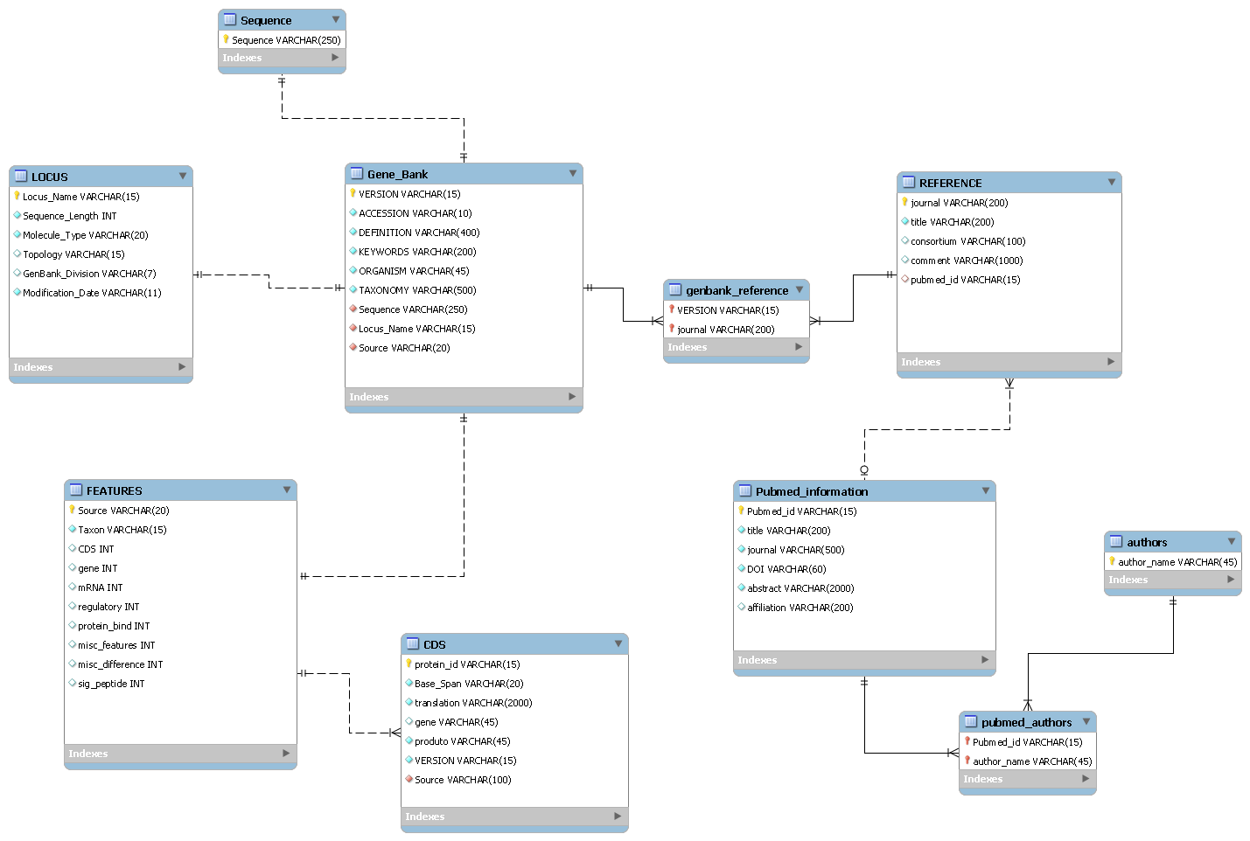
Modelo Lógico

Slide 22
Planificação da base de dados
04
Modelo Físico

Slide 23
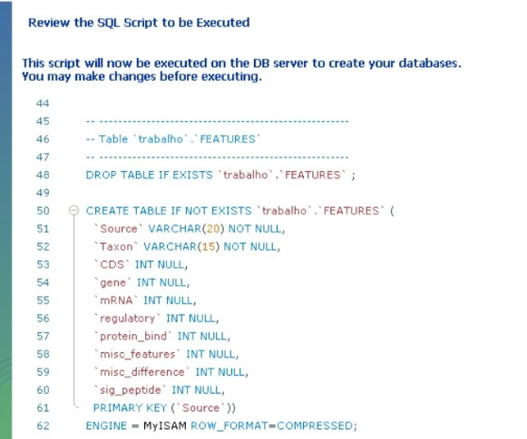
Modelo Físico
Excerto do script que originou o modelo físico da base de dados. É ainda possível ver o código que deu origem à tabela 'FEATURES'

Slide 24
Povoamento da base de dados
05
Desenvolvimento e implementação de um módulo Python para povoamento do Modelo Físico

Slide 25
Conclusão
06
Análise crítica do trabalho realizado. Eventuais futuras ações corretivas ou melhorias

Slide 26
Eventuais melhorias
Melhorias e Correções:
Chaves primárias
Features
Casos de fronteira

Slide 27
Obrigado pela vossa atenção !

Slide 28
Introdução aos Algoritmos, à Programação e às Bases de Dados
Implementação de uma base de dados para pesquisa Genbank e Pubmed
Joana Oliveira Gonçalves, pg49835
Gonçalo Apolinário Cardoso, pg49834
2022/2023

